Slide 1


פרק 11
אין סוף ליצירתיות
מגמת מידע ונתונים
מרצה: שירלי ארמלנד חן
עורכת: רונית נחמיה

Slide 2
התקשורת עם התלמידים מקבלת פנים חדשות
IN
OUT
לשתף בתמונת מצב ידועה
להגיע אל התלמיד
להקשיב
לתקשר במגוון ערוצים
לעודד חשיבה משותפת
להציף אתגרים
לפרגן להצלחות
"להנחית"
"כך הוחלט"
להגיב רק לבעיות
לדבר רק עם ההורים
לחכות לסוף תהליך כדי להודיע

Slide 3
לשתף בתמונת מצב ידועה
להקשיב
לתקשר במגוון ערוצים
לעודד חשיבה משותפת
להציף אתגרים
לפרגן להצלחות
OUT:
"להנחית"
"כך הוחלט"
להגיב רק לבעיות
לדבר רק עם המנהלים
לחכות לסוף תהליך כדי להודיע
לשלוח רק למייל
התקשורת עם התלמידים מקבלת פנים חדשות
OUT
IN
"להנחית"
"כך הוחלט"
להגיב רק לבעיות
לדבר רק עם ההורים
לחכות לסוף תהליך כדי להודיע

Slide 4
ערוצי הכנסה

Slide 5

העבודה כבייביסיטר הכי ריווחית
5%
11%
22%
62%
סבא וסבתא
ימי הולדת
חנות אופניים
בייביסיטר

Slide 6
הוצאות על בילויים

Slide 7
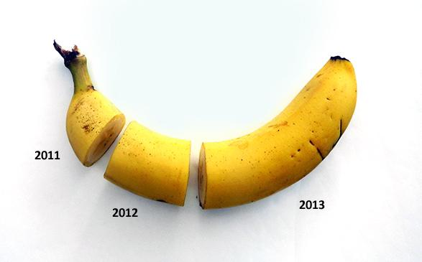
הוצאות על מסעדות
2018
2020
2019

Slide 8
משימה | פרק 11
הכינו שקף ברור ויצירתי על בסיס התוכן שלהלן:
ראיון מובנה הוא ראיון אשר מורכב ממספר מוגבל של שאלות אשר הוכנו מבעוד מועד ואשר זהות לכל המרואיינים.
ראיון לא מובנה הוא ראיון שמונחה בעיקר ע"י האינטואיציה של המראיין ולכן שונה ממועמד למועמד.

Slide 9

שקופית זו היא חובה
שימוש ביצירות מוגנות בזכויות יוצרים ואיתור בעלי זכויות
השימוש ביצירות במהלך שידור זה נעשה לפי סעיף 27א לחוק זכות יוצרים, תשס"ח-2007. אם הינך בעל הזכויות באחת היצירות, באפשרותך לבקש מאיתנו לחדול מהשימוש ביצירה, זאת באמצעות פנייה לדוא"ל rights@education.gov.il

